Slide 1
Kosta IoT 206기 프로젝트 중간발표
H O L O
Gunz
VR FPS

Slide 2

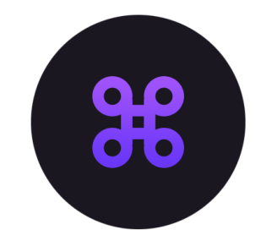

Contents
시나리오
프로젝트 관련산업의 상황과
추구방향
스토리보드
게임을 실행하기 위해 선작업과정과
사용자 플레이에 대한 스토리보드
중간체크
현재 진행 상황과
앞으로 진행해야 될 계획

Slide 3
프로젝트 시나리오
VR산업 상황
프로젝트 추구 방향
◆ pc, 온라인, 모바일. 세 분야 모두 중국 및 해외 대형 게임사의 공세로 레드오션화
◆ 고가의 고성능 하드웨어 플랫폼(한정수요)
◆ 18년부터 페이스북, 구글, 밸브, 삼성의 적극적인 투자
◆ 90년대 PC게임, 00년대 온라인게임, 10년대 모바일게임 성행(20년대에는 VR산업이 주요 산업)
◆ VR산업의 흐름에 참여하여 여러 컨텐츠 개발에 목적을 둔 개발자가 되기 위해 역량을 갖춤
◆ VR산업을 주도하는 개발자가 되는 것은 기존의 수학적 알고리즘 전문성과 여러 IT산업의광범위한 개발 이해도를 요구하며 이를 충족하기 위함
◆ VR의 첫 걸음으로써 게임개발을 추구
◆ AR산업을 위한 도약

Slide 4
Kosta IoT 206기 프로젝트 중간발표
H O L O
스토리보드

Slide 5
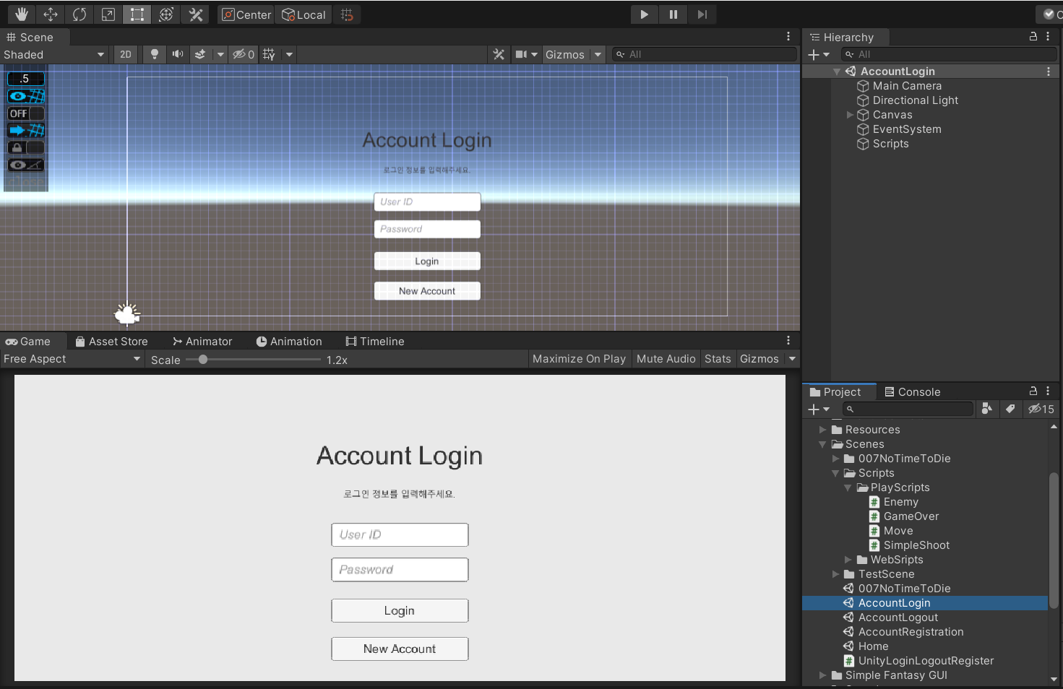
AccountLogin
StartScene
Summery.
플레이어는 ID와 Password로 로그인할 수 있으며 계정이 존재하지 않다면 새로운 계정을 등록할 수 있다.
1 | UI Title [TextBox]
2 | 사용자 로그 정보 [TextBox] - 로그인에 필요한 가이드라인 제공
3 | 사용자 아이디 [InputBox] - 로그인 정보 유지를 위해 ukey라는 변수에 UserID 저장하고 PlayerPrebs.key로 지정
4 | 사용자 비밀번호 [InputBox]
5 | 사용자 로그인 [ButtonBox] - AccoutLogout scene 로드
6 | 새 계정 만들기 [ButtonBox] - AccountRegister scene 로드
1
2
3
4
5
6

Slide 6
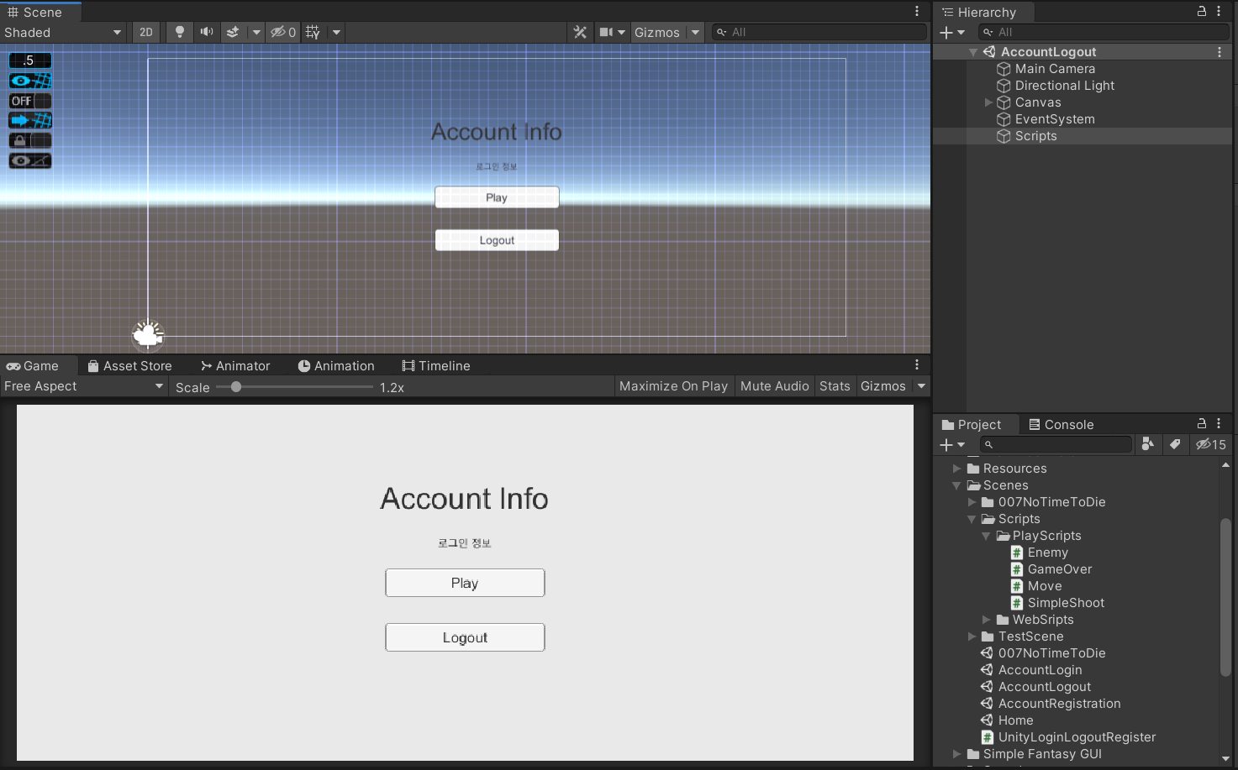
AccountLogout
StartScene
Summery.
플레이어는 해당 UI scene에서 로그인 된 상태에서만 다시 게임 플레이를 할 수 있으며 로그아웃도 가능하다. 로그인 직후, 게임 플레이가 끝난 직후 자동으로 해당 UI scene이 로드 된다.
1 | UI Title [TextBox]
2 | 사용자 로그 정보 [TextBox] - 로그인 현황을 보여줌
3 | 게임 플레이 [ButtonBox] - 007NoTimeToDie scene 로드
4 | 사용자 로그아웃 [ButtonBox] 로그인 계정정보가 ukey값에서 삭제되며 초기화됨 AccountLogin scene 로드
1
2
3
4

Slide 7

AccountRegister
StartScene
Summery.
플레이어는 회원가입에 필요한 아이디, 이름, 이메일, 패스워드, 패스워드 확인란을 입력하고 회원등록을 한다. 계정 등록을 마치면 로그인 scene으로 회귀한다.
1 | UI Title [TextBox]
2 | 사용자 로그 정보 [TextBox]
3 | 사용자 아이디 [InputBox]
4 | 사용자 이름 [InputBox]
5 | 사용자 이메일 [InputBox]
6 | 사용자 비밀번호 [InputBox]
7 | 사용자 비밀번호 확인 [InputBox]
8 | 사용자 계정 등록 [ButtonBox] - AccountLogin scene 로드
1
2
3
4
5
6
7
8

Slide 8
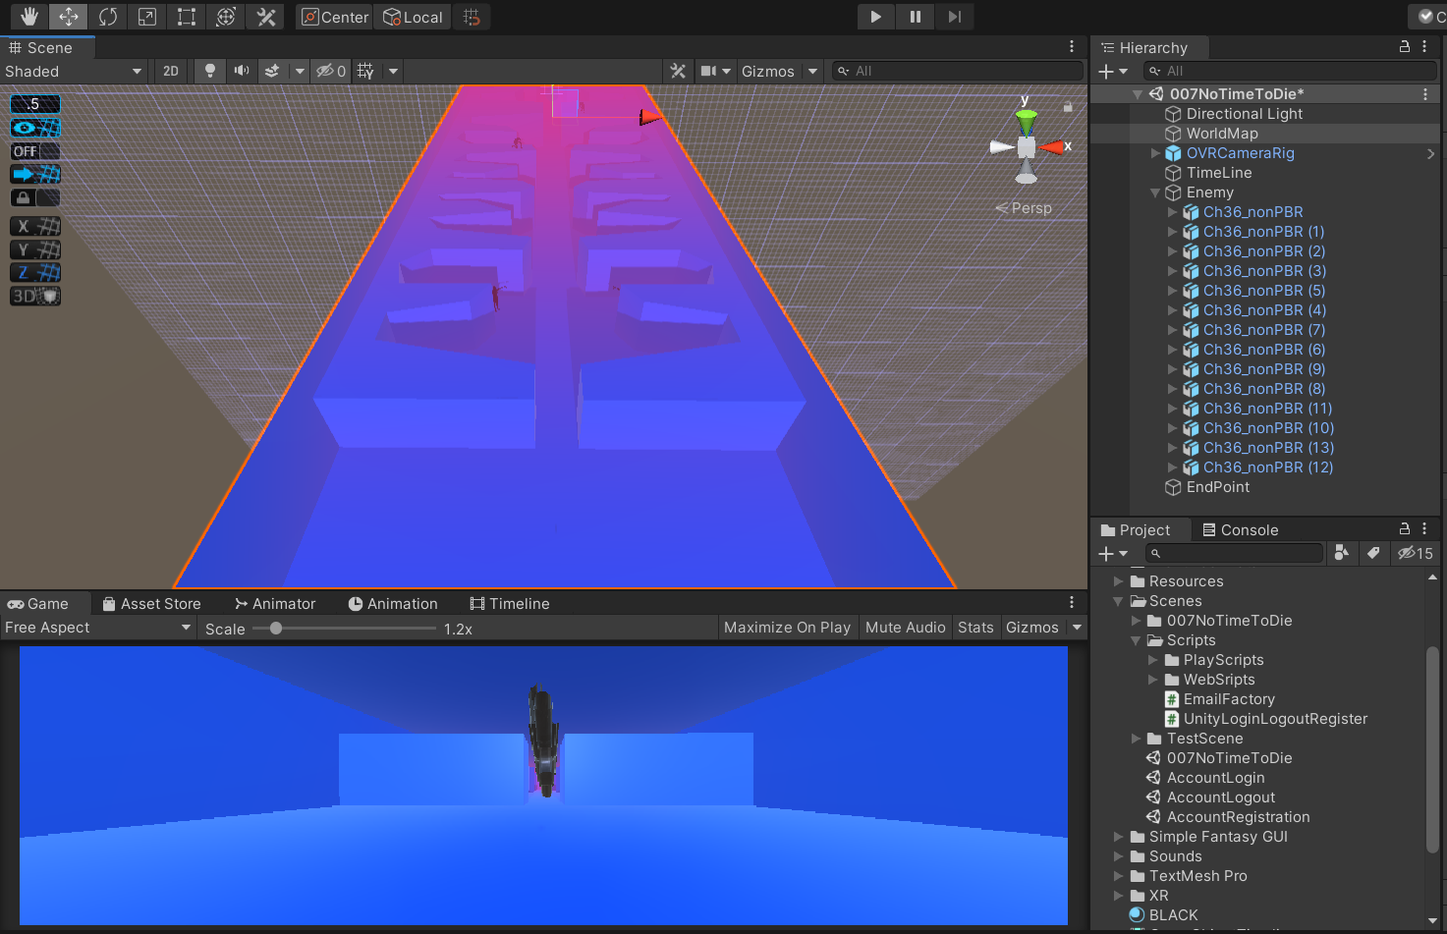
007NoTimeNoDie
PlayScene
Summery.
<Game Start> 플레이어는 맵이 끝나는 지점까지 자동으로 일정한 속력으로 움직인다. 엄폐한 적들이 쏜 총알을 피하며 주어진 권총으로 적들을 물리칠 수 있다. 게임 내 VR System은 oculus 기기를 바탕으로 제작되었으며 Oculus VR(OVR) Integration asset을 이용하여 사용자 기능을 구현.
1 | <월드맵 WorldMap> ProBuilder Tool을 이용하여 제작했으며 전체적으로 맵을 파란색으로 제작했으며 그에 대비되는 붉은색 계열의 Fog(안개) 속성을 맵 중앙쪽에 배치. Enemy bot(적)이 엄폐 할 수 있도록 각 지점에 공간 제작.
1

Slide 9
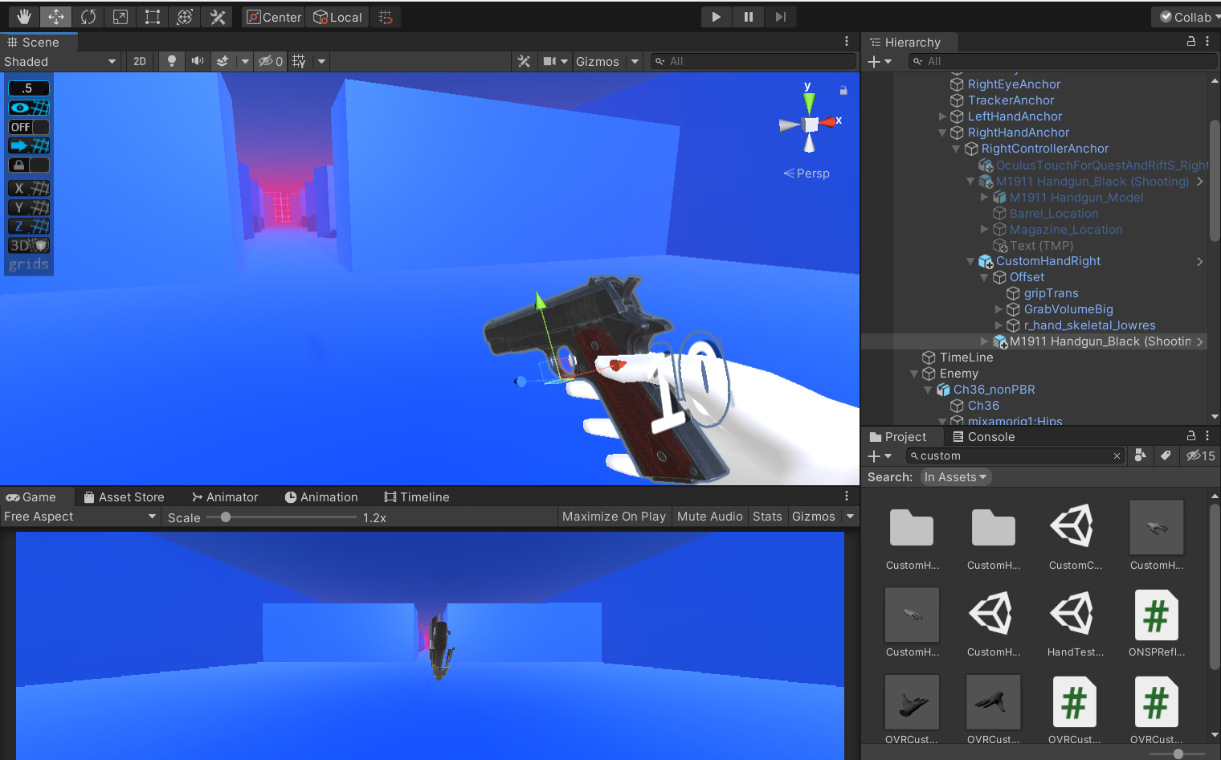
007NoTimeNoDie
PlayScene
Summery.
continue..
2 | <M1941 권총> - 권총의 디자인은 M1941 Gun asset을 사용하였으며 권총을 쏠 때의 애니메이션 명칭을 ‘Fire’라고 설정. - 플레이어가 오른쪽 컨트롤러의 트리거버튼을 클릭하면 권총의 ‘Fire’ 애니메이션 발동 - 발사된 casing은 collider 컴포넌트를 추가하여 오브젝트간의 충돌을 체크
3 | <casing check> 권총 handle부분에 TextBox를 추가하여 플레이어에게 남은 총알의 수를 가시적으로 보여준다. Text는 ’10’으로 고정하며 ‘Fire’ 이벤트가 발생할때 마다 ‘1’씩 줄어든다. Text가 0이되면 ‘Fire’ lock. 동시에 총의 y축으로 100도 이상 기울이면 ‘Reload’(재장전) 이벤트 발생
2
3

Slide 10
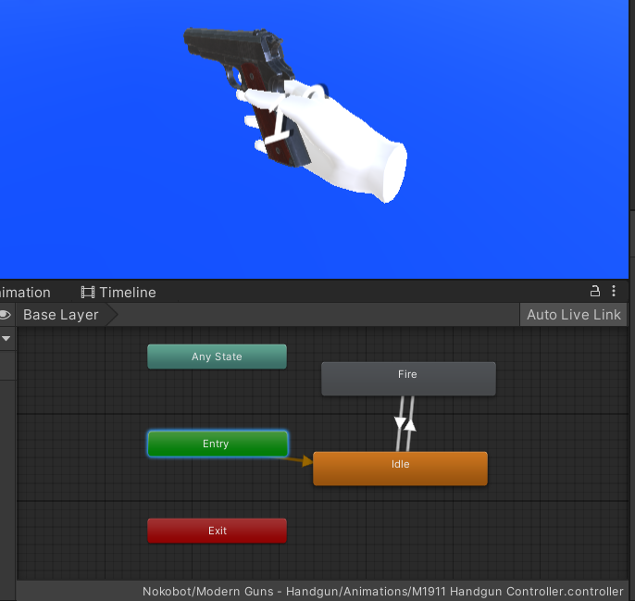
007NoTimeNoDie
PlayScene
Summery.
continue..
2-1 | <권총 Animator Layer> Entry : 애니메이션 진입점 Fire : shoot Idle : 대기상태 게임이 시작하면 Entry로 진입. Trigger 이벤트가 발생하면 대기상태(Idle)에서 Fire 이벤트로 transition(2-2)한다.
2-1
2-2

Slide 11
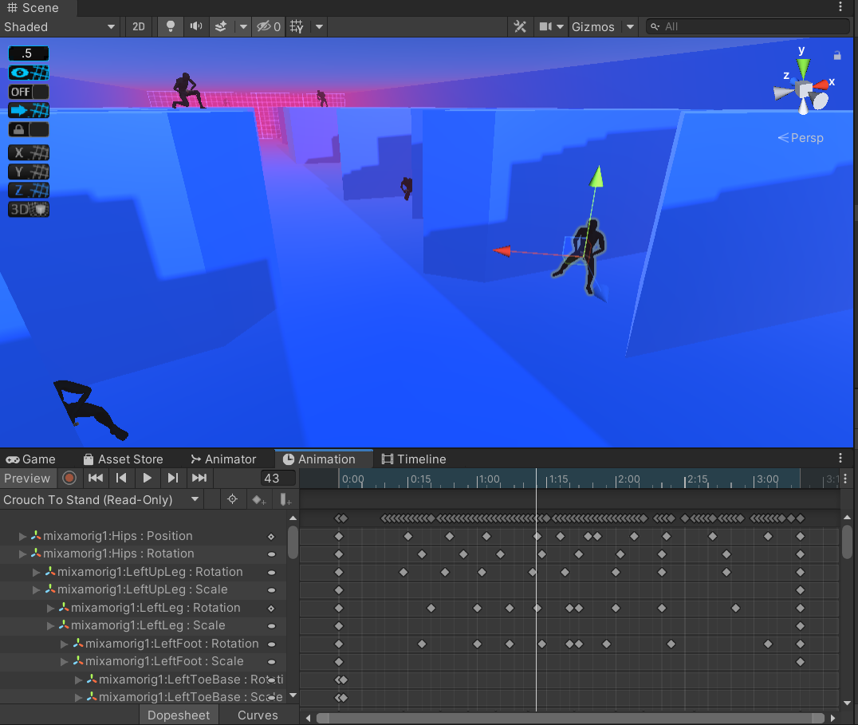
007NoTimeNoDie
PlayScene
Summery.
continue..
4 | <Enemy Bot> 적이라는 위압감을 주기위해 검은색으로 디자인 Bot은 플레이어와 같은 Prefab의 총을 가지고 있으며 플레이어의 중앙 카메라(centerEyeAnchor)를 추적한다.
5 | <Bot 움직임 Animation> Bot의 첫 애니메이션 Idle(대기상태)은 앉은 모션에서 시작하여 3.25초 동안 일어서는 모션을 취함. 애니메이션이 끝나면 추적했던 플레이어의 위치에 약 0.2초동안 겨냥 애니메이션을 취한 후 ‘Fire’ 이벤트 발동. Bot의 총알의 스피드(ShotPower 변수 = 700f)은 플레이어의 총알 스피드의 1/7 설정.
4
5

Slide 12
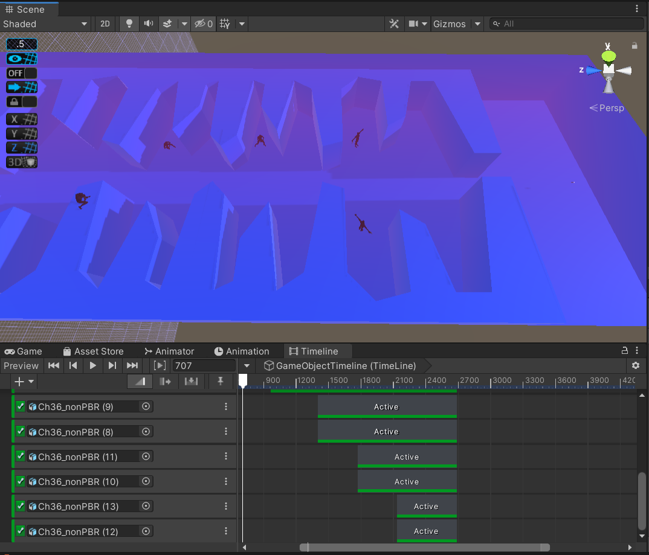
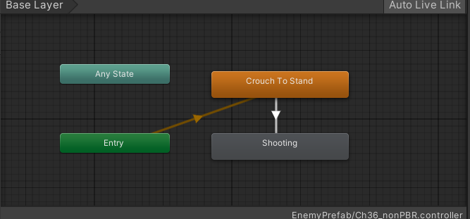
007NoTimeNoDie
PlayScene
Summery.
continue..
6 | <Timeline> 타임라인은 다른 오브젝트의 Active 상태를 제어하기 위한 오브젝트이다. 플레이어가 앞으로 진행하며 마주칠 Bot들은 Timeline에 의해 지정된 시간에 상태가 활성화(SetActive(true)) 된다
7 | <Bot Animator Layer> TimeLine 오브젝트가 Bot을 활성화 시키면 해당 Animtor가 작용한다. ‘Crouch To Stand’ : 일어서기 ‘Shooting’ : 겨냥 후 ‘Fire’
7
6

Slide 13
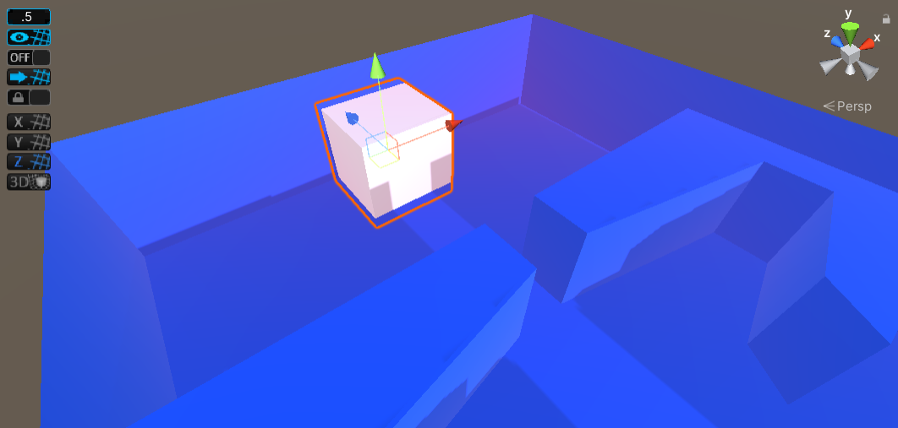
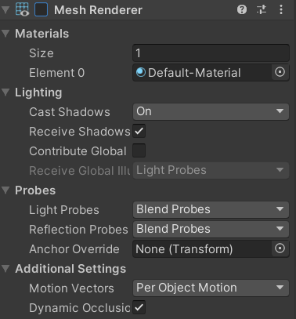
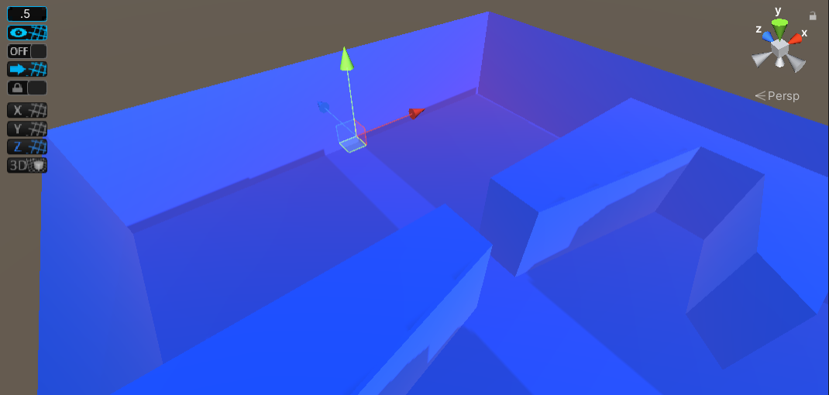
007NoTimeNoDie
PlayScene
Summery.
continue..
8 | <EndPoint> - 해당 cube 오브젝트에 플레이어가 cube에 닿는 이벤트를 만들기 위해 cube에 collider를 적용. - 플레이어의 collider와 cube의 collider가 서로 충돌하게 되면 ‘AccountLogout’ scene 로드.
9 | <Mesh Renderer> 매쉬 렌더를 off함으로써 큐브의 실체는 존재하지만 플레이어에게 가시적인 요소 삭제.
8
9

Slide 14
프로젝트 중간체크
프로젝트 진행 상황 및 계획
현재 진행 상황
남은 프로젝트 계획
◆ 게임 플레이 시작 전에 도입 부분인 로그인 및 회원가입 Test UI 2d 구현
◆ 로그인 및 회원가입 DB connect
◆ 본 게임 중 하나인 ‘NoTimeToDie’ 구현
◆ DB 모델링(usecase, active, sequence)
◆ StartScene 2D UI -> VR UI 변경
◆ 플레이어의 게임 점수 Score필드 구현
◆ 게임 난이도 control UI / UX 구현
◆ ‘ZombieLand’라는 이름의 VR FPS 미니게임
구현

Slide 15
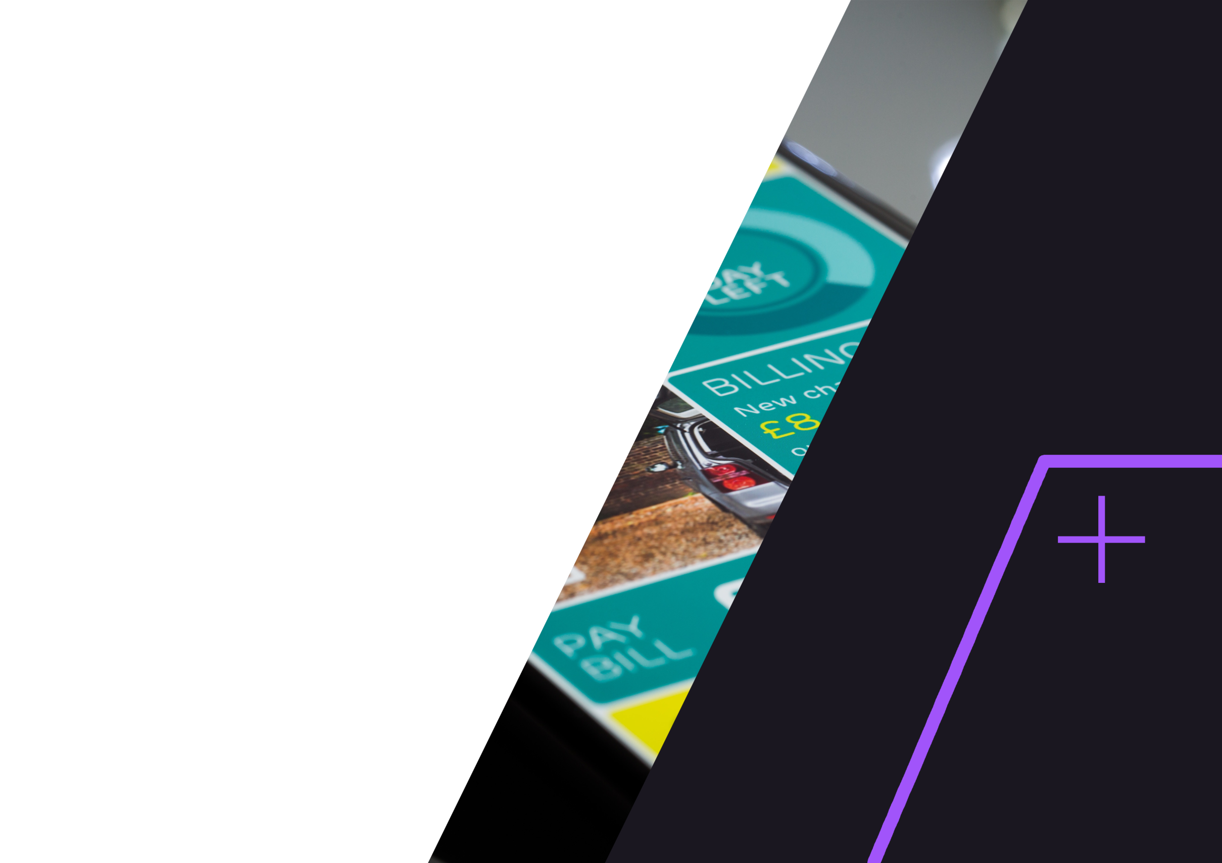
감사합니다.
.

